Slide 1
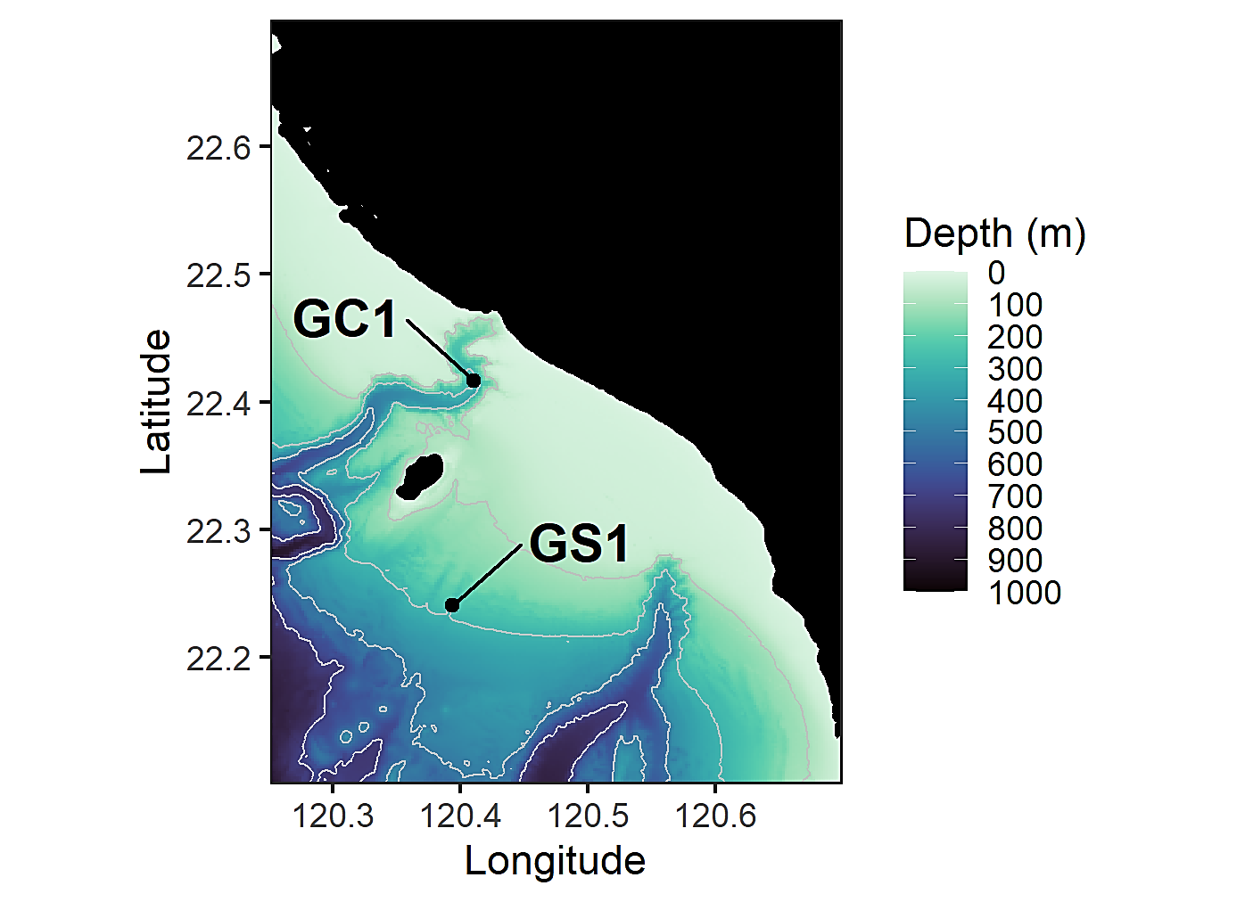
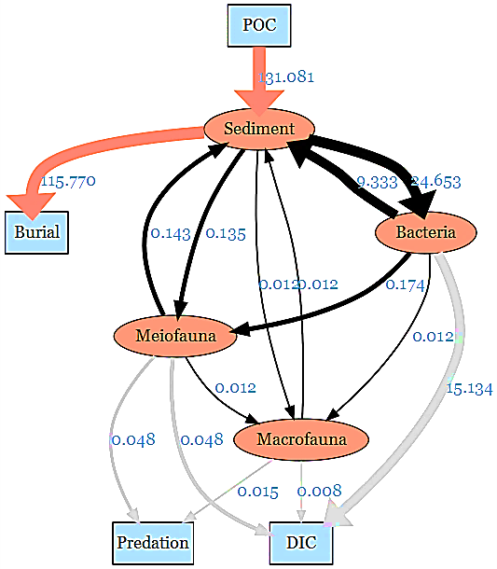
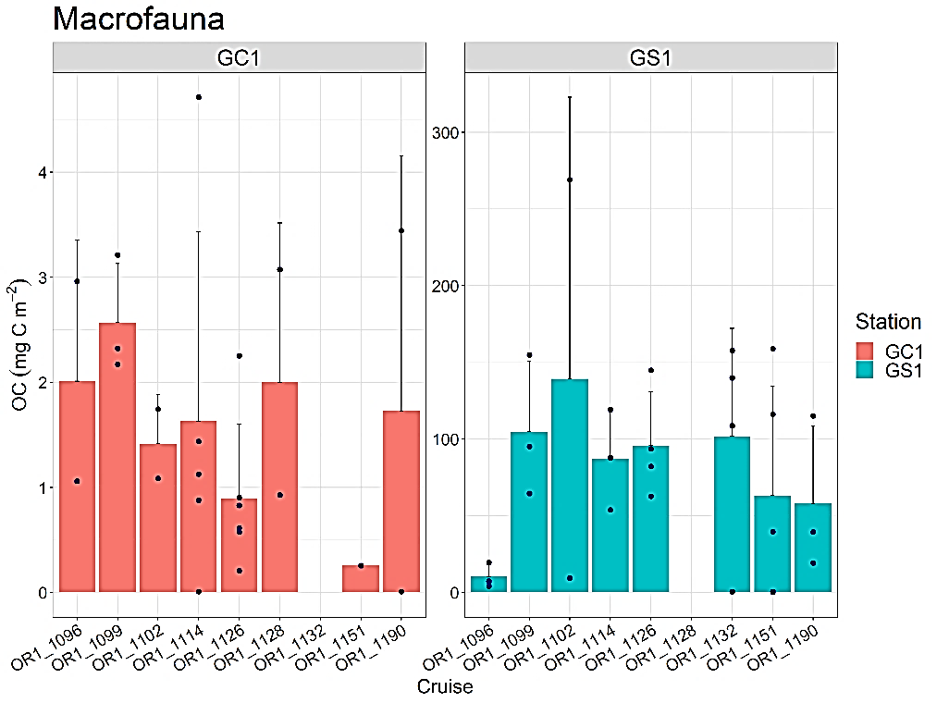
Carbon Cycling in Benthic Food Web of the Gaoping Submarine Canyon
Speaker: Chueh-Chen Tung* (董珏辰)
Date: 2022.08.04
Notes:
大家好，我是台大海研所生漁組的董珏辰，
我今天要跟大家分享的是我的研究主題，高屏峽谷中底棲生物食物網的碳循環，
我的指導老師是魏志潾老師

Slide 2
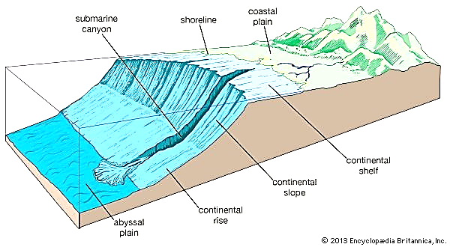
Submarine canyon
Steep-walled V-shaped valleys incised into continental margins
Submarine Canyon
Transport sediments and OM
Topographic features ⇔ hydrodynamics
→ Ecological and physical characteristics
Provide essential energy
e.g. Biomass hotspots
Habitat heterogeneity
e.g. Trophic complexity, natural refuge
OM
Physical oceanographic patterns
e.g. Seasonal upwelling
→ High productivity
Notes:
首先，我想先簡單介紹一下海底峽谷，海底峽谷是一種受濁流長期侵蝕海床而形成V型陡峭海谷，主要發育在大陸棚或大陸斜坡，一般認為海底峽谷是將河流帶來的陸源沉積物傳輸到深海的管道。峽谷內特殊的地形與水文環境使得峽谷中的生態與物理海洋特性產生了複雜的交互作用。
舉例來說，由於海底峽谷是傳送大量沉積物到深海的通道，因此這個特殊的海底地形提供了貧瘠的深海重要的食物來源，在過去海底峽谷的研究都指出這個地形是生物聚集的熱點並且具有高度的生物多樣性。另一方面海底峽谷內複雜的地形有高度異質性，不只提供了一些魚類躲避捕撈的天然避難所，也有益形成較複雜的生態系營養階層，而在物理海洋方面，有些海底峽谷會產生季節性的湧升流，進一步提升了當地的生產力。
異質性: 不均勻性

Slide 3
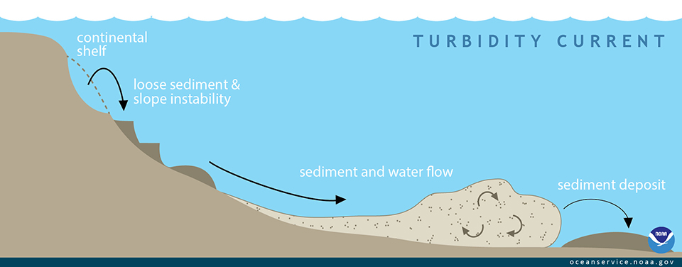
Shore-connected canyon
Critical factors in canyon development
Turbidity currents
Mass failures during sea-level low stands
The canyon stays active when terrestrial sediment and OC can be efficiently transported to the deep ocean through it.
Bernhardt and Schwanghart (2021):
4,633 submarine canyons in the world’s oceans
Slope-incising (60%)
Shelf-incising canyons (37%)
Only 183 shore-connected canyons (≒3%)
Chiang & Yu (2022):
Submarine canyons around Taiwan
Shore-connected canyons (n=7, 54%)
6 in the eastern Taiwan margin
Gaoping submarine canyon (GPSC)
Notes:
前人提出了很多關於海底峽谷如何形成的假說，但最被廣泛接受的機制是，這些峽谷是受到濁流或是沉積物重力流長時間侵蝕而形成的。當陸源沉積物及有機碳越能有效率地透過峽谷被傳輸到深海，那峽谷就能保持活躍。Bernhardt 跟 Schwanghart 2021年的研究當中，他們分析了全世界海洋中4633個海底峽谷，其中有60%的峽谷發展在陸坡上，37%的峽谷發展在陸棚上，而少於3%的峽谷是直接與沿岸連接。仿效同樣的分析方法，蔣跟俞也研究了台灣周邊的海底峽谷，然而他們發現直接與沿岸連結的峽谷占了一半，其中六個都分布在台灣東部，而西邊只有高屏峽谷屬於這類型的峽谷。
東部峽谷: 之所以還算活躍是因為他們接受到足量的陸源沉積物，且峽谷頭的被侵蝕的速度跟全新世千年尺度的海平面上升速度相當 (LGM120m以上都是冰)->侵蝕速度=海平面上升的速度->可持續攜帶沉積物

Slide 4
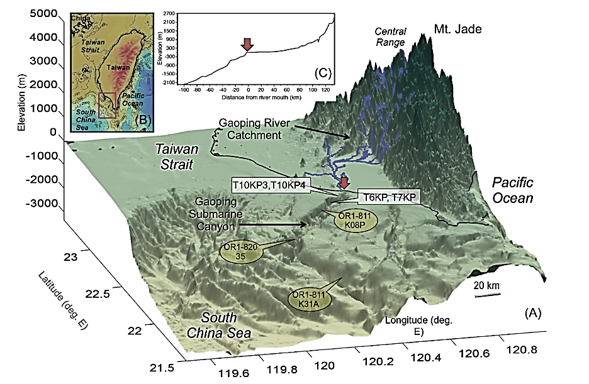
Gaoping Submarine Canyon (GPSC)
Deeply incised into the Gaoping Shelf
Canyon head near the mouth of the Gaoping River
Liu et al. (2016)
Riverine POC flux transported into SCS through the GPSC
Earthquakes and typhoon events
→ Turbidity and sediment gravity flows
→ Active canyon head
Source and spatiotemporal variations of riverine POC
？Carbon cycling after OM enters the canyon
Riverine POC
(source)
GPSC
South China Sea
(sink)
Notes:
高屏峽谷是臺灣西南海域最大的海底峽谷，頭部從高屏溪出海口流經高屏陸棚，進入高屏陸坡，最終匯入馬尼拉海溝。高屏峽谷陡峭及V形的特徵反映此處因頻繁地震及颱風所引發的濁流或是沉積物重力流等地質事件所帶來的侵蝕影響，高屏峽谷的另一個特色是在源匯(sink and source)架構中扮演散布沉積物的角色，將高屏溪流域的沉積物輸送到深海。過去很多研究著重於高屏溪流域及峽谷區域中沉積物在不同空間與時間尺度的分布，然而我們仍不清楚當這些沉積物，或是有機碳進入峽谷後的碳循環是如何運作。
((舉例來說，過去在高屏峽谷的研究指出每年平均輸送的沉積物約有四千六百萬到一億一千萬噸，但是沉積在此的量約兩百萬到一千兩百萬噸，因此前人們指出多數的沉積物都是經由峽谷輸送並且埋藏在深海，但這個結論就忽略了底棲生物生態系在此處扮演的腳色。

Slide 5
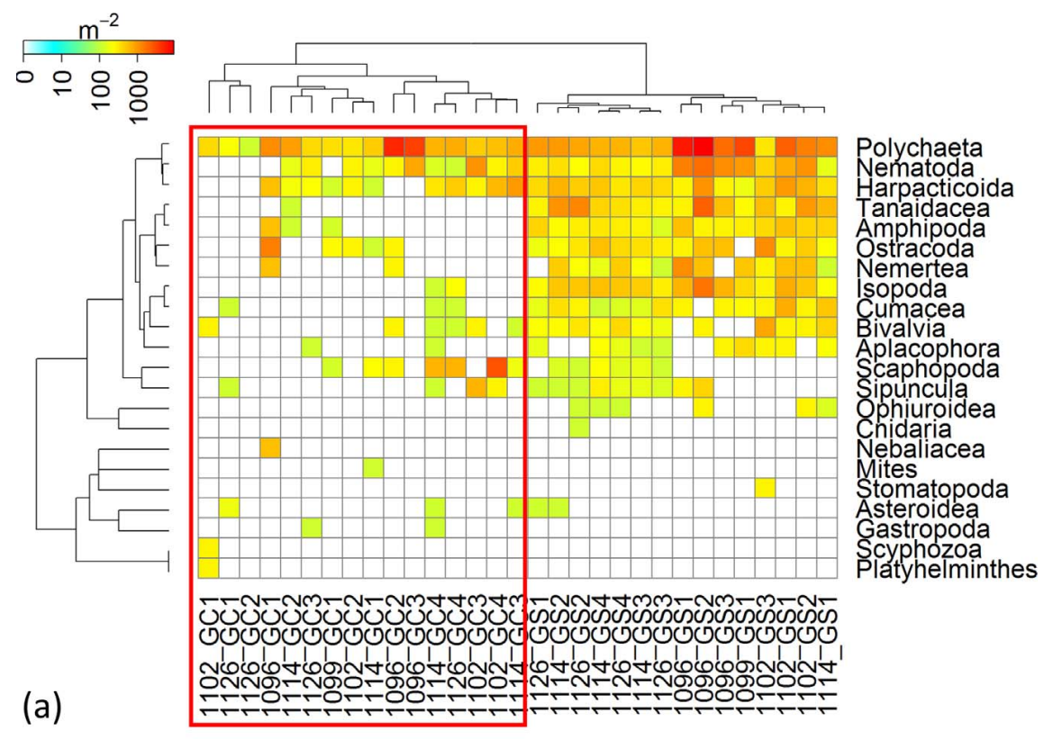
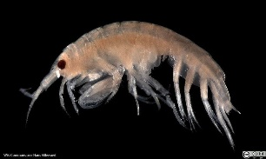
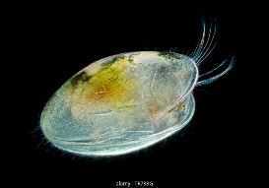
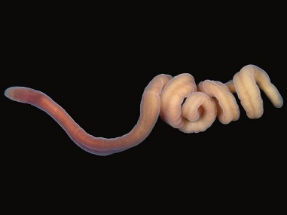
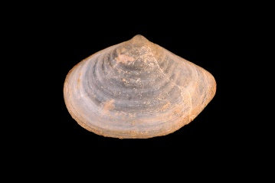
Past benthic community studies in GPSC
Liao et al. (2017)
Unlike typical high-productivity submarine canyons
Depressed diversity due to physical disturbance
Submarine geohazards > food limitation
Environmental filtering
→ Distinct faunal composition between canyon and slope
Surface habitants: Sparser or disappeared in the canyon
Notes:
過去幾年，高屏峽谷底棲生物的群聚研究指出，與其他典型有高度生產力的峽谷相比，高屏峽谷的峽谷頭相對於鄰近陸坡的生物多樣性較低，主要是因為峽谷頭環境有強烈的物理擾動，而地質事件的物理擾動對生物的負面影響甚至超過通常在深海環境食物稀少所帶來的負面影響，這種現象我們稱為環境過濾效應。高屏峽谷與旁邊的斜坡相比，因為有環境過濾效應而出現截然不同的生物群聚組成。舉例來說，在峽谷居住的大型動物在沉積物中垂直分布的深度較深，而且在峽谷幾乎見不到在沉積物表面棲息的端足類生物。以生活型態或攝食行為差異來說，群聚組成的差異出現在較高階的分類階層，例如在峽谷具有優勢的多毛蟲的科皆是有能力挖洞、移動能力好的類群，而斜坡上的物種多樣性豐富，也包含固著性或移動能力較差的類群。

Slide 6
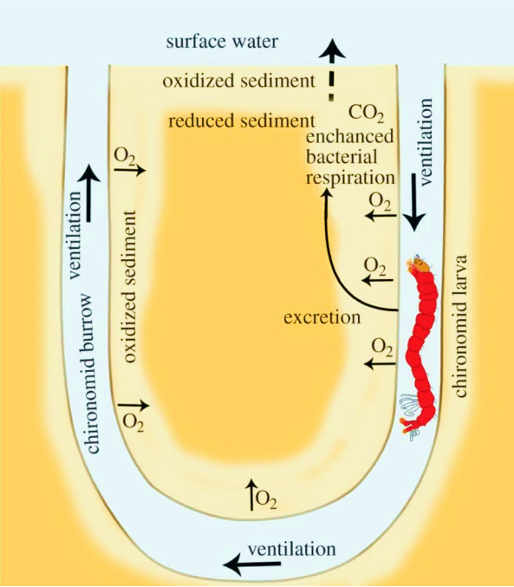
Carbon cycling in deep-sea benthic ecosystems
Baranov (2018)
Past geological studies ignores the role of benthos
→ Erroneous estimate of OC cycling
Direct measurement and experiment are difficult
POC from euphotic zone
Suspension feeders
Bacteria/deposit feeders
Megafauna/
fish
Linear inverse model (LIM)
Developed and applied to marine foodweb studies to deal with data limitations (Vézina and Platt, 1988)
Benthos remineralize OC through
Feeding
Respiration
Burrowing
Predation activities
Detritus/DIC/nutrient
Food web = Abiotic + Biotic + Flows
Notes:
這裡稍微解釋一下深海底棲食物網的運作，基本上這個生態系依靠著從有光層沉降的有機物質作為能量來源，在有機碎屑沉降到海床上之前，懸浮物攝食者會先攝食底水層中的碎屑，細菌跟沉積物攝食者會利用剩下的碎屑，並且透過他們的生理活動，例如攝食、呼吸、挖洞、捕食行為，能量會快速轉換，接著這些食碎屑的生物會被巨型生物或魚類給掠食，最後，生物遺留下來的廢物又會再被生物吸收或被細菌分解，變成DIC或是營養鹽並釋放回水層當中，簡短來說，底棲生態食物網當中包含生物、沉積物以及這些主體間流動的物質跟能量。過去研究指出底棲生物的活動會直接影響著碳循環以及碳封存，然而過去被忽略的生物影響將導致錯誤評估此處的碳循環。針對採樣調查仍然不足的底棲生態，無論是直接量測或是做實驗都是相對困難的。因此線性逆推模型(LIM)被發展出來並且廣泛應用在資料有限的深海食物網研究上。

Slide 7
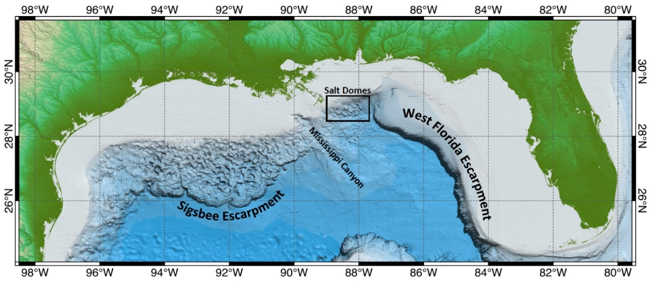
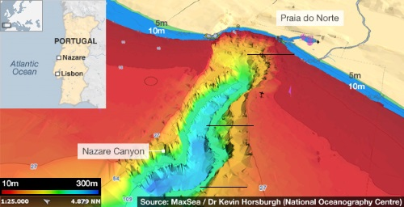
Related food-web studies in submarine canyons
Mississippi canyon (Rowe et al.,2008)
NOAA Office of Ocean Exploration
Canyon head
Extremely high macrofauna abundance and biomass
POC input > demand → exported
Slope
POC input < demand → supplemented from basin margin
Nazaré Canyon (van Oevelen et al., 2011)
Upper
Prokaryote uptake of DOC
Respiration to DIC
Middle
Megafaunal hotspot
Lower
All flows diminished
High density of meiofauna
Prokaryote uptake of DIC dominate
Notes:
但是到目前為止，只有兩篇研究是關於海底峽谷食物網中的碳循環。首先是Rowe等人2008年在密西西比海底峽谷所做的研究，他們比較了幾個不同深度及地形的底棲生態系，指出在峽谷頭有極高的大型生物生物量及豐富度，使的峽谷頭的巨型生物跟魚類的生物量相較於其他研究地點高。且在峽谷頭大量的有機碳輸入大於生物群集所需，因此大部分的碳又輸出到更深的區域。相較之下，陸坡所接收到探究少於生物所需，因此推測更多的碳必須從海盆邊緣補充能支撐此生態系。
另一個研究過的海底峽谷是葡萄牙的納札雷峽谷，van Oevelen等人在2011年的研究中，他們就是透過線性逆推模型的方式，分別為三個不同區段的峽谷建立底棲生物食物網，其中在接近峽谷頭的區域被細菌及中型生物的活動主導，但在中段處因為有機碳的匯集而形成巨型生物的熱點，最後在後段接近深海平原的地方幾乎所有的碳流量大幅降低，由細菌攝取無機碳的流量主導整個食物網。

Slide 8
The aims of this study
Estimate carbon stocks in GC1 and GS1
Examine whether the seasonal difference existed
Combine biogeochemical data
Construct LIM models to compare carbon flows
Use network indices to examine the ecosystem function
This study attempts to contribute knowledge gap in benthic food web by quantifying the carbon cycling in an SMR-fed submarine canyon ecosystem
Notes:
而在我的研究當中，我透過量化高屏峽谷跟旁邊陸坡上生物及非生物的碳存量，檢測在這些存量當中是否有因為台灣季風氣候所帶來的降雨而產生的差異，接著我建立峽谷頭以及鄰近陸坡的底棲食物網的線性逆推模型，其中包含了過去文獻中現地與非現地的生地化資料，量化在生物之間與非生物之間的碳流動量，最後透過計算網路指數，幫助我們更好理解整體食物網的架構以及生態系的功能。

Slide 9
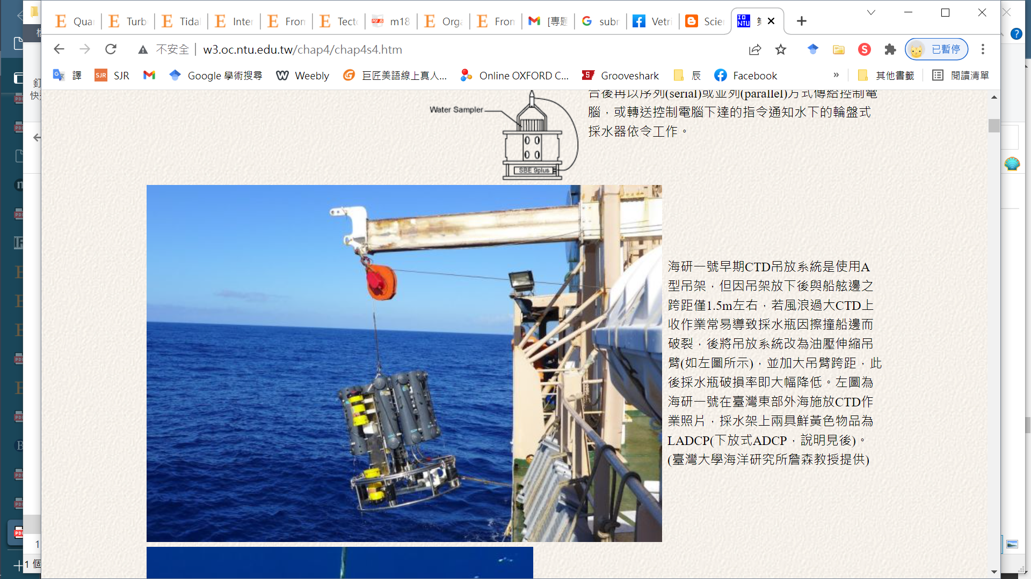
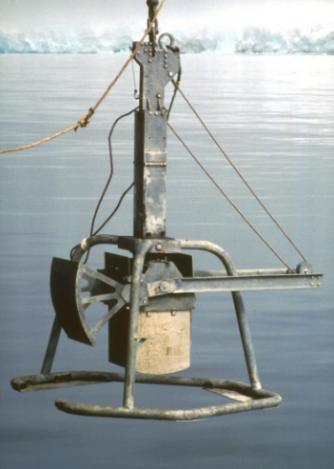
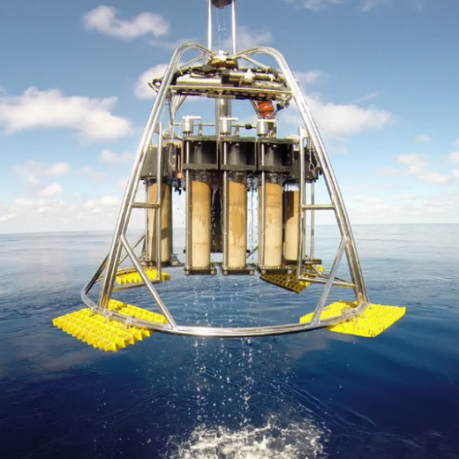
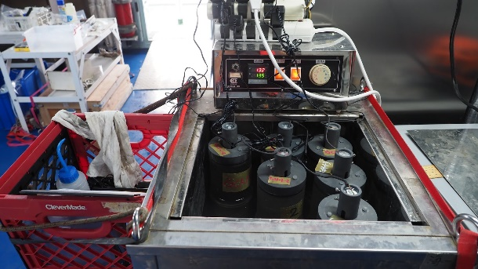
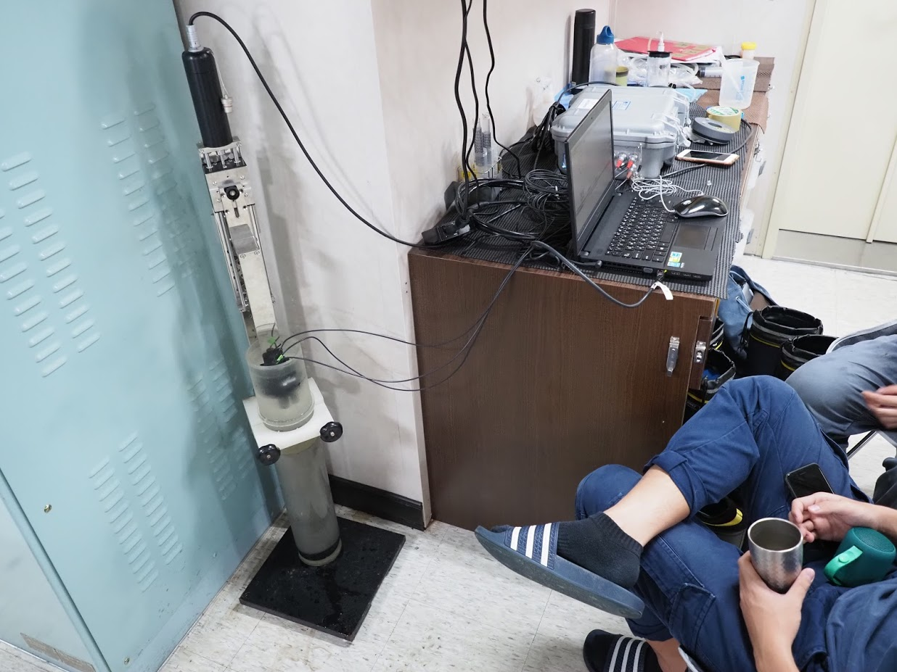
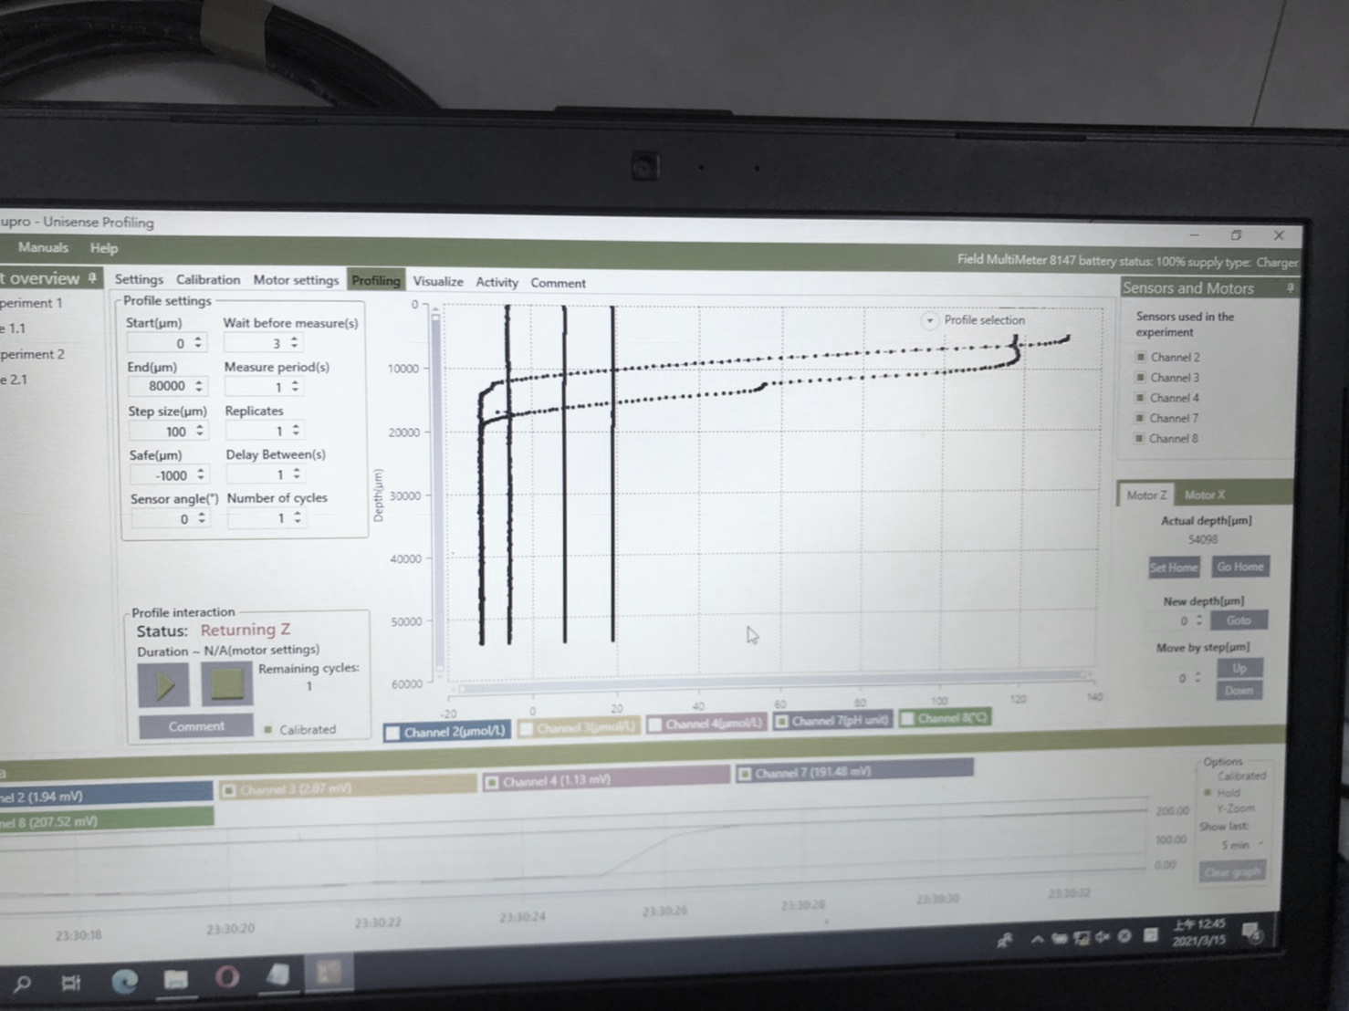
Sampling gears
Sample collection
CTD
or
Box corer
Multicorer
Ship-board incubation
→ TOU
Sediment oxygen profiling
→DOU
Sampling cruises (2014/11-2020/11)
SP (2-4)
OR1_1099, OR1_1102, OR1_1128, OR1_1132, OR1_1190, OR1_1219
GC1: 120.41°E, 22.41°N
GS1: 120.40°E, 22.23°N
SU (8)
OR1_1026
AU (10-11)
OR1_1096, OR1_1126, OR1_1151, OR1_1242, NOR1_T004
Notes:
接著進行到方法的部分，左圖是採集地點，GC1代表峽谷頭，GS1代表陸坡，(這個代號與地點先前提到的生物群聚研究是相同的)，兩地的深度都約水深三百米，採樣包含了2014十一月到2020十一月12個航次，可以依採樣月份分為三個季節，二月到四月的航次歸類為春天，十月到十一月為秋天，在夏天(八月)採樣的航次只有OR1_1026，使用到的採樣工具包含CTD，用來測量底水環境參數，採集沉積物的工具包含boxcore 或是multicore，另外我們在船上進行了沉積物培養跟溶氧剖面的量測，幫助我們得到TOU跟DOU

Slide 10
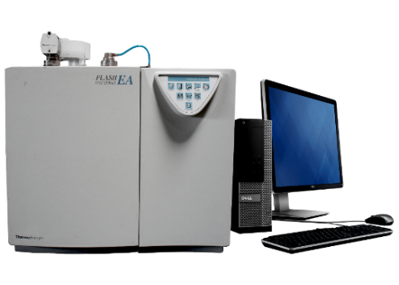

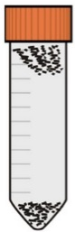
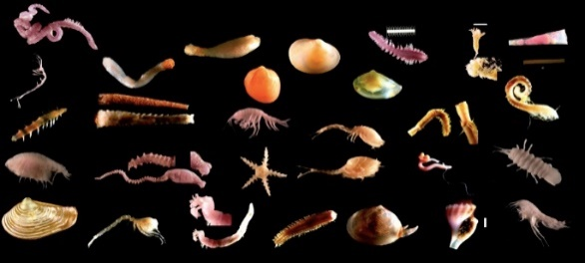
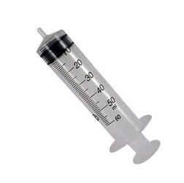
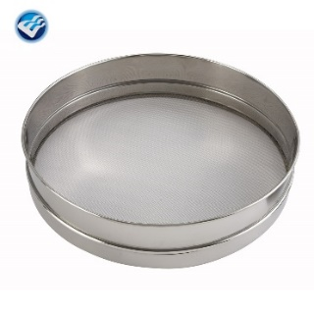

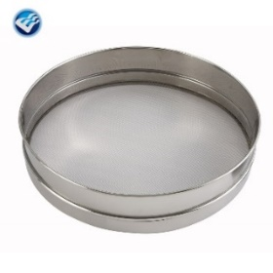
Sample collection
Bacteria
2-mL plastic syringe
OR1_1190 only
Elemental analyzer
Detritus TOC
1 cm
0-10 cm
Cell counting
TOC
sediment
sediment
Meiofauna: 1 subcore from each deployment
5 cm
sediment
50-mL plastic syringe x 3
Ludox flotation (Danovaro, 2010)
40 µm sieve
Sorted and identified
Macrofauna: 3 subcores for each station
Adequate carbon conversion
Unit: mg C/m²
10 cm
sediment
300 µm sieve
Sorted and identified
Notes:
採集到的沉積物進行了不同的處理，生物的部分依照生物的大小區分成細菌、中型跟大型底棲生物，按照不同的採樣流程，細菌的話計算了細胞的數量，中型跟大型生物則是採樣後過篩並進行鑑定種類並量測大小，非生物的部分則是分析沉積物表面十公分的總有機碳。最後經過單位換算及碳的換算得到每個部份的碳存量並以每平方公尺毫克碳表示

Slide 11
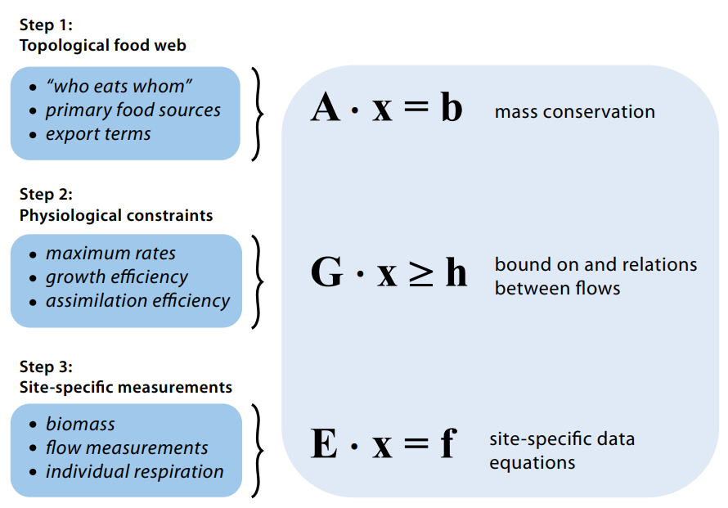
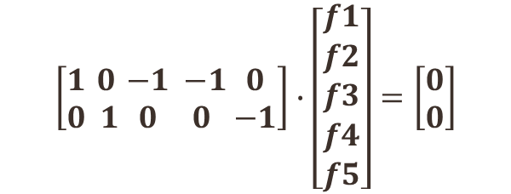
Quantification of food web flows
in situ quantification: labor-intensive task
→ linear inverse modelling (LIM)
Decide food-web structure
3. Calculation
Output
Inverse matrix
f5
$$\left[\begin{matrix}1 \\ 0\end{matrix}\begin{matrix} 0 \\ 1\end{matrix}\begin{matrix} −1 \\ 0\end{matrix} \begin{matrix} −1 \\ 0\end{matrix} \begin{matrix}0 \\ −1\end{matrix}\right]∙\left[\begin{aligned}f1 \\ f2 \\ f3 \\ f4 \\ f5\end{aligned}\right]=\left[\begin{aligned}0 \\ 0\end{aligned}\right]$$
f3
Organism 2
f4
Organism 1
2. Constraints
Mass balance
Physiological constraints
Faunal carbon stock
f2
f1
Solution of flow value
Input
Notes:
這裡稍微介紹一下線性逆推模型(LIM)的建立方式，首先定義出食物網的架構，接著我們必須透過一些限制條件(或稱為constraint)才能計算出這些能量流，例如能量守恆、現地或是文獻所量測到的參數，像是生物的攝食率、生長速率等，將這些關係式寫成方程式後可視為一個矩陣，最後透過線性逆推的方式我們就能同時得到所有未知的flow。因此在圖二中我們可以把A,G,E視為這些能量流在系統中流向的矩陣，而x則是這些未知能量流的vector, 最後b,h,f則是流向矩陣 與未知的flow 相乘後所得到vector, 也就是我們所設定的constraint，
((以左圖為例是一個簡化的食物網架構，生物一跟生物二透過input得到能量，並且生物二會攝食生物一，最後兩者的能量都會流到output，那如果單看能量守恆流入等於流出，對於生物一來說，f1-f3-f4=0，而對生物二來說，f2+f4-f5=0，那我們就能把這兩個方程式寫成矩陣的形式，接著用線性逆推的方式得到未知的f。

Slide 12
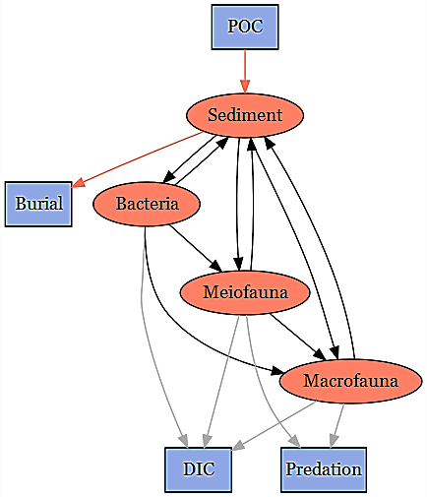
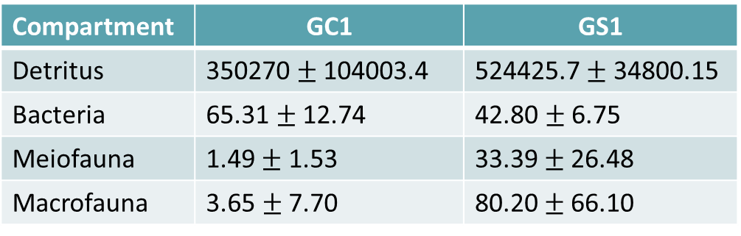
2. Carbon stocks (unit: mgC/m²)
LIM modelling
Compartment | GC1 | GS1
Detritus | 350270 $±$ 104003.4 | 524425.7 $±$ 34800.15
Bacteria | 65.31$±$12.74 | 42.80$±$6.75
Meiofauna | 1.49 $±$ 1.53 | 33.39 $±$26.48
Macrofauna | 3.65$±$7.70 | 80.20 $± \text{66.}\text{10}$
Decide food-web structure
Burial
POC demand
3. Constraints (unit: mgC/m²/d)
Sedimentation rate
Sediment burial efficiency
Growth efficiency
Maintenance respiration
Production to Biomass ratio
Site
Ref
4. Model construction
Package in R: LIM (Soetaert and Herman, 2009)
5. Calculate NetIndices (Kones et al., 2009)
Robust estimators of food web function
Internal
Biotic input
Abiotic output
Notes:
因此我定義了一個簡化的底棲生物食物網架構並應用在兩個不同棲地，這個架構是顆粒性的有機碳進入表層沉積物當中，一部分的被細菌、中型、大型底棲生物利用，並且小生物又會再被大生物攝食，並且中型跟大型生物皆會被系統外更高級的消費者利用，所有的生物都會經由呼吸作用形成DIC，而沒有被生物利用的碳則會被埋藏；利用前面採集到的樣本所計算出來的碳存量，並假設系統在穩定狀態每個部分的碳存量不會成長。限制條件的部分我使用了過去文獻中得到的高屏峽谷區域的沉積速率以及埋藏效率，生物的限制則是用了生長效率、維持性的呼吸作用、跟PB ratio，最後用R寫好模型後利用LIM package進行運算，以及用Netindices package計算網路指數評估食物網的功能。

Slide 13
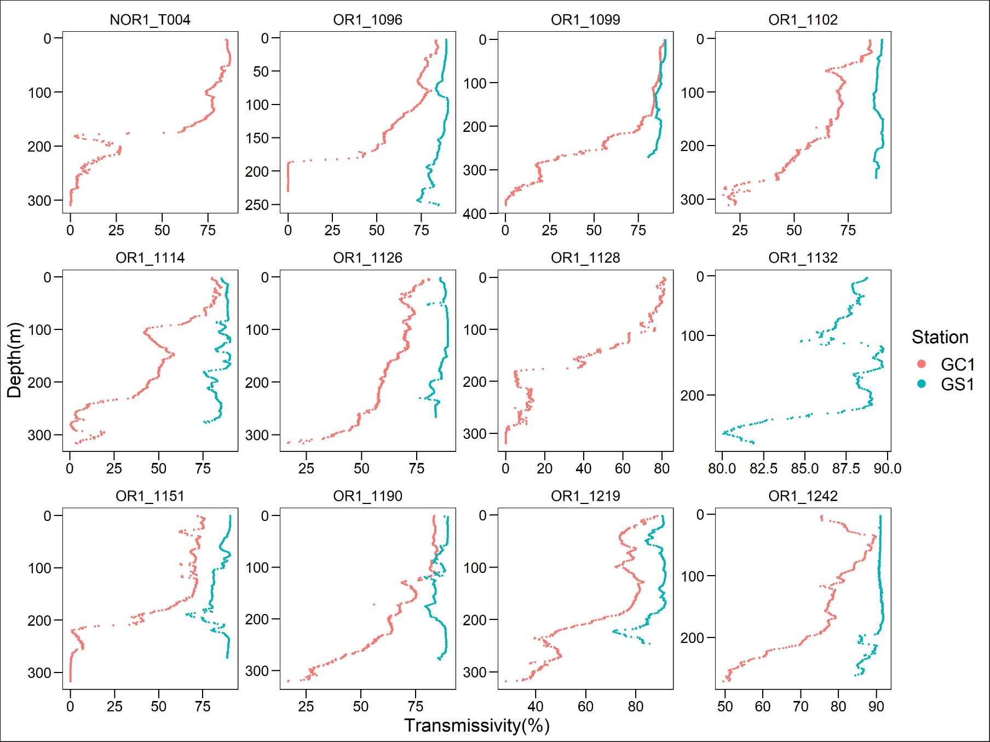
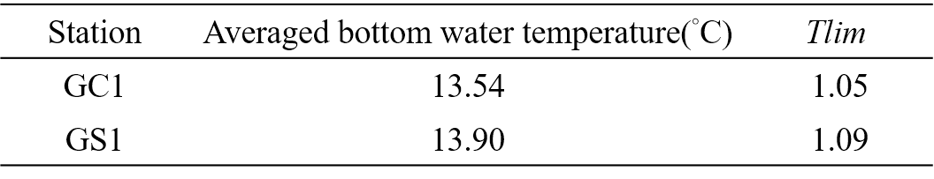
Environment data
Temperature
Tlim: correction factors for biomass-specific maintenance respiration
GC1: Little light transmission near seafloor
100m BNL presented consistently over a long period (Liu et al., 2010)
Notes:
接著是結果跟討論的部分，首先是環境資料，我使用了底水的資料計算了Tlim值，這個值代表的是校正過後的Q10，會用在模型當中計算生物維持最低生命所需的呼吸量。在環境資料中兩地有最明顯差異的是在透光度，接近GC1海床的地方透光度非常低，這與先前研究觀察到在峽谷頭海底長年有約100公尺高的霧濁層相符
(霧濁層:含大量懸浮物的一層海水。懸浮顆粒可能來自上層海水或再懸浮的沉積物，霧濁層的厚度取決於海底流的速度，而顆粒的懸浮是因爲顆粒的重力沉降和水流速度之間達到平衡

Slide 14
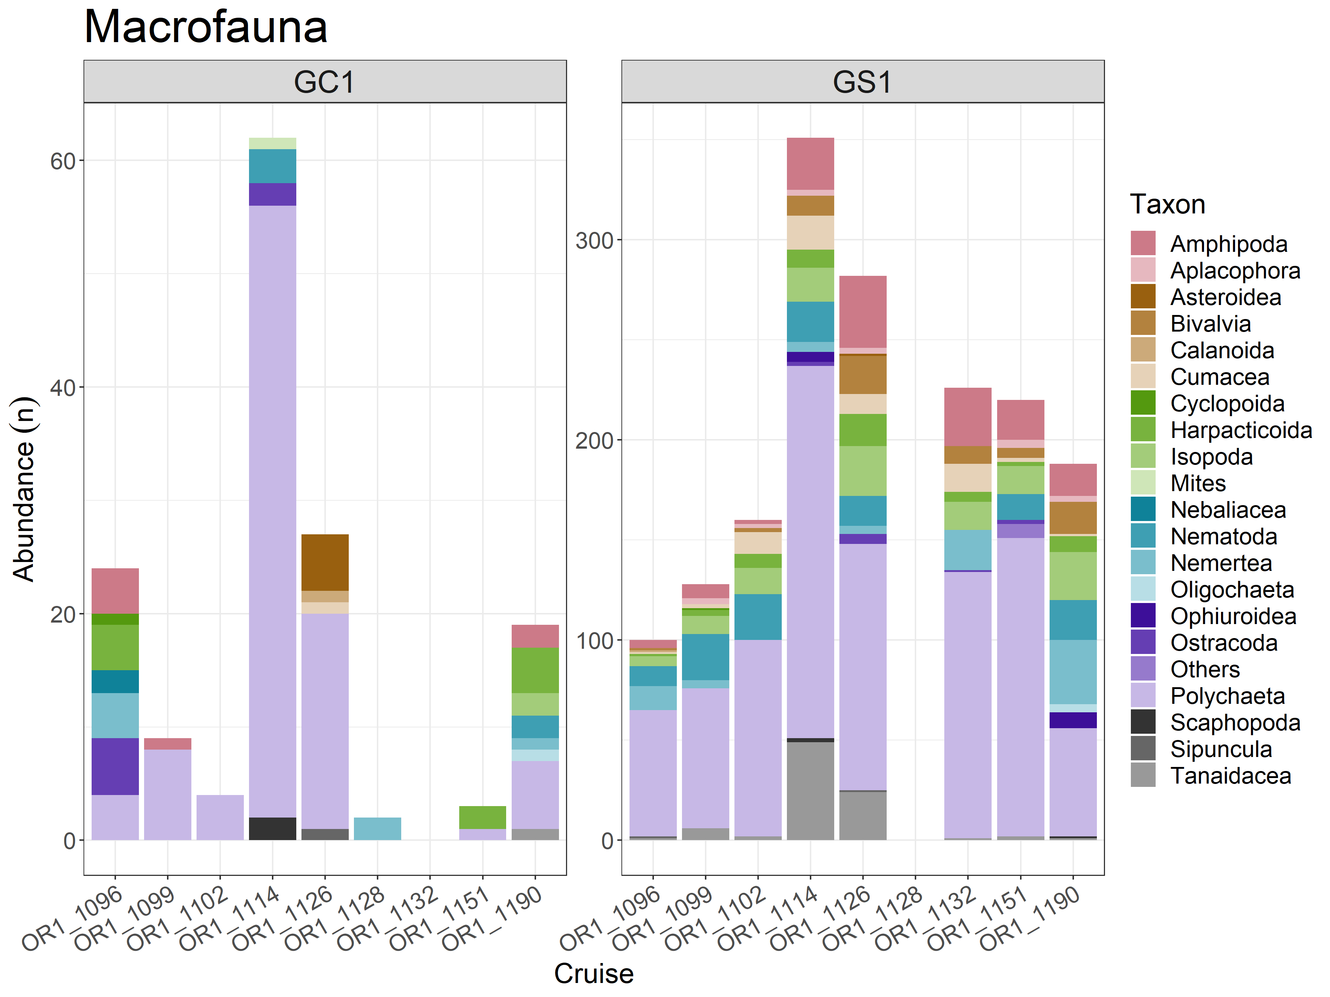
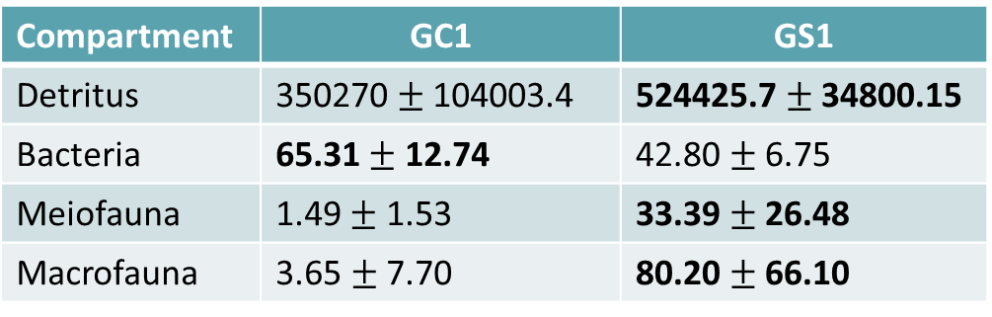
Carbon budget of OC
Detritus
Seasonality: N.S.D
Average was taken for the model input
Habitat: S.D, GC1<GS1
The meiofauna and macrofauna biomass and richness (Liao et al., 2017; 2020) were depressed in the canyon
Prokaryote biomass: S.D, GC1 > GS1
Meiofauna biomass: S.D, GC1<GS1
Macrofauna biomass: S.D, GC1 < GS1
Compartment | GC1 | GS1
Detritus | 350270 $±$ 104003.4 | 524425.7 $±$ 34800.15
Bacteria | 65.31$±$12.74 | 42.80$±$6.75
Meiofauna | 1.49 $±$ 1.53 | 33.39 $±$26.48
Macrofauna | 3.65$±$7.70 | 80.20 $± \text{66.}\text{10}$
Unit: mg C/ m²
Notes:
接著是碳存量的計算，經過統計檢測，季節間的採樣對碳存量沒有顯著差異，但在兩個棲地上是有顯著差異的。只有細菌的碳存量在峽谷頭顯著高於陸坡，其他則是GS1顯著高於GC1。因為stock的季節上沒有顯著差異所以在後續的model input 中，我用了平均值作為stock. 對於中型跟大型底棲來說，在峽谷頭除了生物量顯著低以外，生物豐富度也較陸坡低。

Slide 15
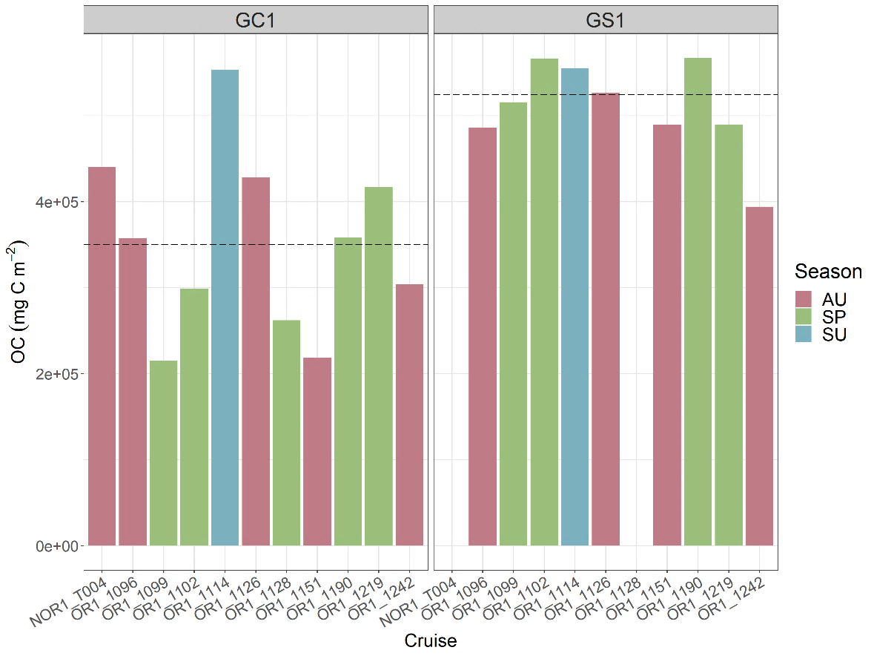
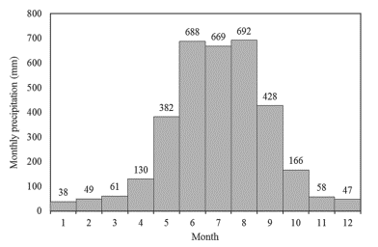
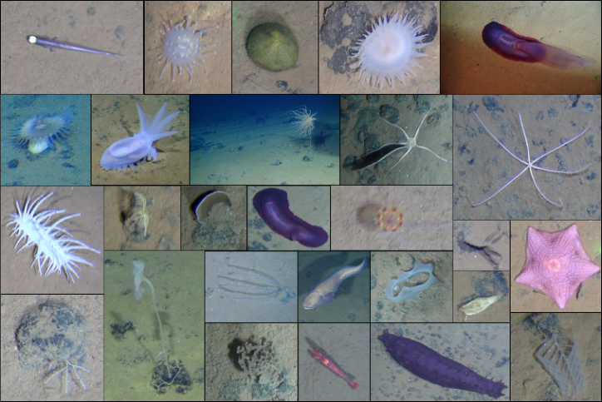
Carbon stock in different compartments
Monthly averaged precipitation of Gaoping River Basin during the study period (1998–2012); Chang et al. (2015).
1. Quantity of detritus OC
2. N.S.D in seasonality
Sampling patterns
The OC stocks already recovered from perturbed wet seasons
Used mean values in models
3. Lack of larger size groups
No empirical available megafauna/fish stock data
Related process (e.g., predation): solved by models
Same order of magnitude as previous studies
Only half of the Mississippi or Nazaré canyons
Deepsea news (2016)
Notes:
從碳存量來看，
第一我先比較了過去文獻跟我所計算出的沉積物有機碳每平方公尺的量，雖然峽谷頭及陸坡與先前提過兩個峽谷食物網研究的有機碳量在相同數量級，然而卻只有其他兩個峽谷的一半。
第二由於台灣具有明顯的季風氣候且颱風常聚集在夏季月份，因此在把碳存量輸入模型前我首先檢測的是季節性差異，然而從採樣的結果來看是沒有明顯的季節性，可能是因為我們選定的採樣季節集中於春季(2-4月)與秋季(10-11月)，表層沉積物與生物受雨季的影響可能已經恢復了。
第三，儘管過去很多研究指出巨型底棲生物或魚類對於整個底棲生態的影響很大，當然也會影響其中的碳循環，但因為高屏峽谷複雜的地形使這個區域要進行拖網研究有一定的困難度，因此我們沒有這部分的資料，並且在接下來的模型架構也不把這些相對較大的生物碳存量涵蓋進去，而與這些生物相關的碳流量則是直接留給模型計算。

Slide 16
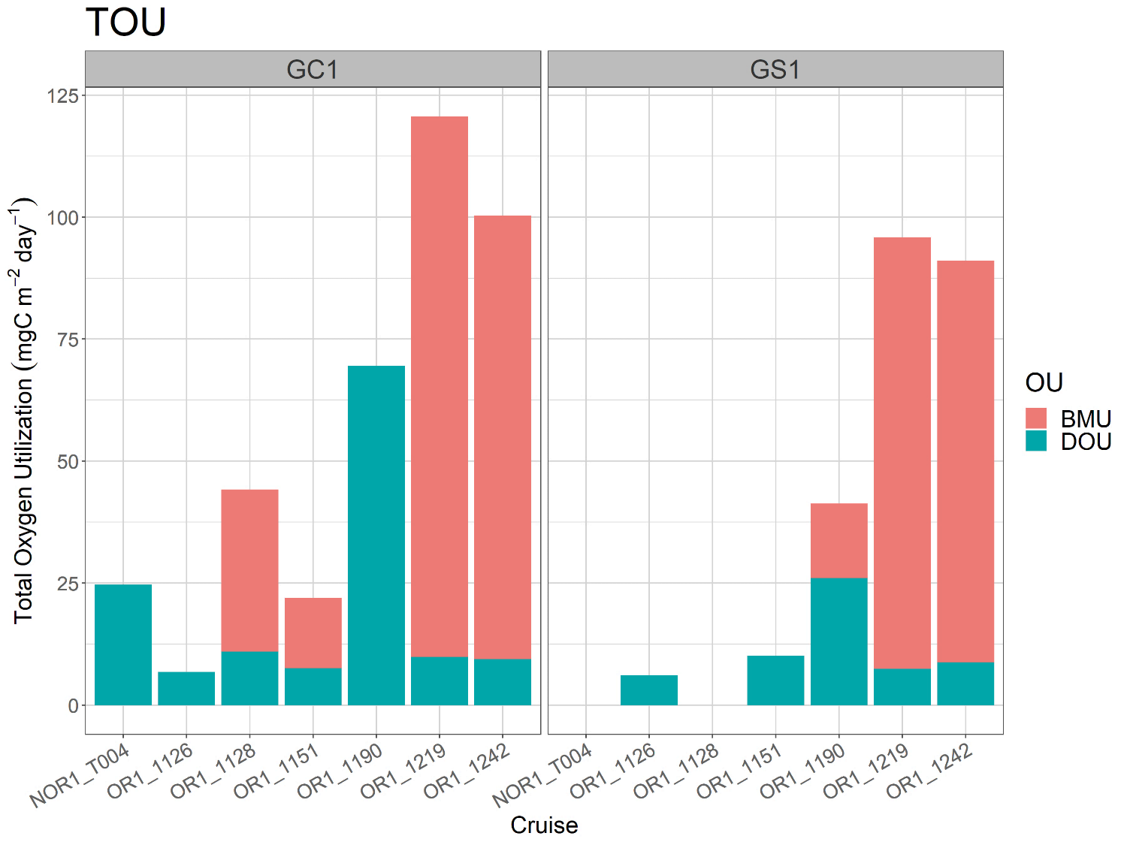
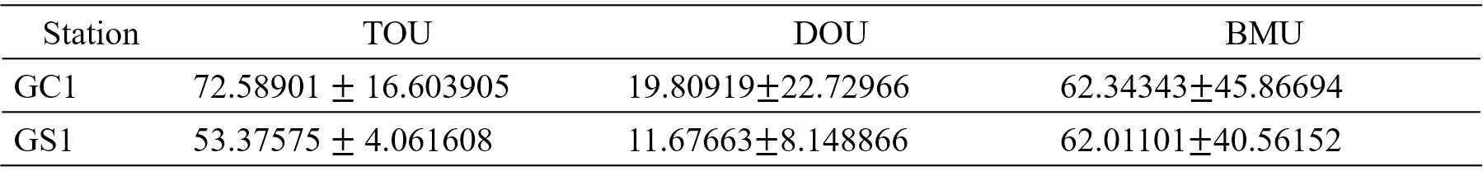
Oxygen utilization
Constraints of respiration
TOU: N.S.D between GC1 and GS1
DOU: N.S.D between GC1 and GS1
Standard deviations were greater than or closer to the mean value in both sites
BMU= TOU – DOU
N.S.D between GC1 and GS1
Only calculated when both the TOUs and DOUs were measured in the same cruise
Unit: mg C/ m²/ d
Notes:
先前有提到我們在船上作業時有量測TOU跟DOU，這些實際量測的數值可以作為model當中限制與呼吸作用有關的流量。其中TOU表示沉積物群集所產生的總氧氣消耗，而DOU主要是來自微生物通過氧氣擴散進行呼吸，TOU跟DOU相減所得到的稱為BMU，代表底棲生物的呼吸以及因為他們的行為活動而產生的氧氣消耗。
然而我們量測到的氧氣消耗經過統計檢測後在兩地沒有明顯差異。

Slide 17
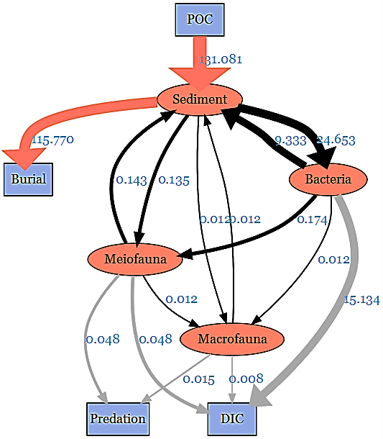
GC1
LIM result in GC1
Burial
POC demand
POC demand: 131.08 mg C/ m² / d
Burial: 88% of the POC input
Second-largest flow values
Interactions between bacteria and the environment
Remaining flows < 1 mg C/ m² / d
Macrofauna-related flows < meiofauna-related flows
Notes:
接著是模型所跑出來的結果，在GC1，支持整個系統所需的POC是每天每平方公尺131.08 毫克碳，然而有88%的碳沒有被利用而被埋藏，跟生物相關的流量最大的值是細菌利用沉積物當中的有機碳以及細菌的呼吸作用，其他的流量都小於每天每平方公尺1 毫克碳，而大型底棲生物相關的流量又小於與中型底棲生物相關的。

Slide 18
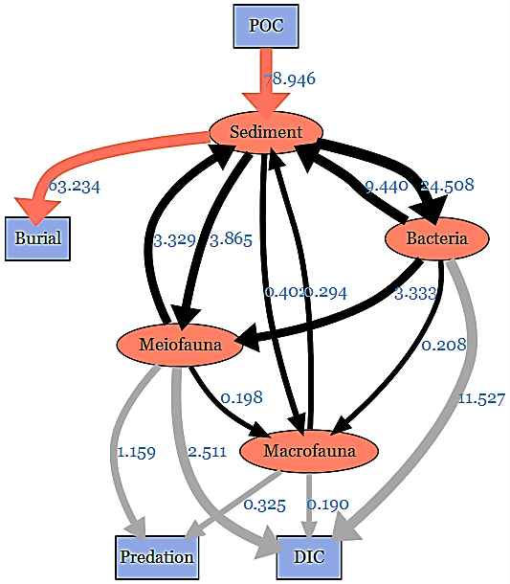
GS1
LIM result in GS1
Burial
POC demand
POC demand: 78.95 mg C/ m² / d
Burial: 80% of the POC input
Interaction between bacteria and environment
Not as strong as in GC1
Metazoan contribution increased
Meiofauna-related flows > Macrofauna-related flows
Notes:
而在GS1，支持整個系統所需的POC是每天每平方公尺78.95 毫克碳，然而有80%的碳沒有被利用而被埋藏，細菌與環境相互作用的流強度並不如GC1，且底棲生物的貢獻大幅增加，其中中型相關process的流量又比大型底棲生物相關的流量高。

Slide 19
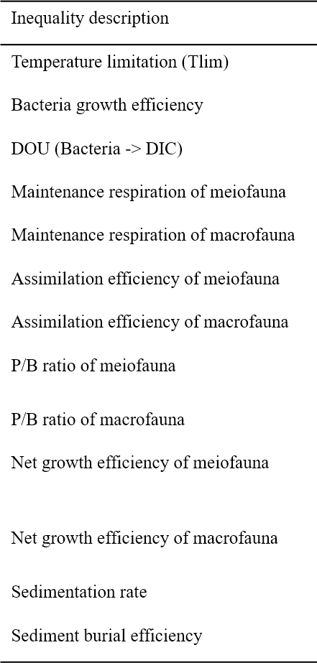
Implemented constraints and model limitations
Physiological constraints: all come from ref
Low quality (van Oevelen et al., 2010)
Still more convincing than no constraint
2. Site-specific geochemical constraints
High quality
3. Modelled DOU flows ≈ in situ DOU
Predation flows: Only based on mass balance
Notes:
接著是關於我所設置的constraint跟model的限制，首先是跟生物相關的constraint都是來自於文獻所提供而不是現地測量或實驗所取得的資料，這個問題在van Oevelen等人2010的研究中有提過，並且他們將這類constraint視為較低品質的，然而有限制條件仍會比沒有還要好，舉例來說在我的model中沒有關於巨型底棲生物或魚類的攝食行為的資料，甚至當地物種群集都不清楚，因此最後predation flow只受到mass balance的限制，這當然也會造成某種程度錯誤估計整體的碳需求；另一方面，我所使用到先前文獻中所量測到高屏區域的沉積速率跟埋藏效率都算是相對高品質的constraint，因為這些數據至少是從同個研究區域所取得的。以model的結果來說，model 的(細菌->DIC的flow) 與我們實際量測到的DOU 相近，增加了我們對這個模型的信心

Slide 20
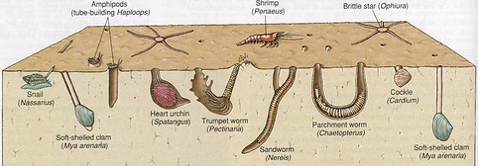
GC1
Implemented constraints and model limitations
4. Difficulty in modeling BMU
BMU= Faunal respiration + OU related to biological activities (Glud et al., 2003)
→ Modeled BMU << Calculated BMU
Modeled BMU: GC1 < GS1
Calculated BMU: GC1 ≈ GS1
→ Biomass may not predict bioturbation
Deeper vertical distributions + burrowing polychaetes in GC1 sediments (Liao et al.,2017)
→ High BMU in GC1
GS1
Notes:
然而model 的底棲生物所貢獻的呼吸卻遠低計算的BMU，這算是model的限制，因為現實上定義的BMU其實是底棲生物的呼吸量再加上跟生物活動相關的氧氣消耗量，而我們的model無法去量化因為生物活動而造成的氧氣消耗。同時，model所得到的BMU在GS1高於GC1，這很合理，因為在model中生物的呼吸量是基於生物量去計算的，然而現實中所得到BMU在兩地沒有顯著差異，表示生物量其實沒辦法運用在預測生物擾動量。在liao等人2017年的研究中，他們發現在峽谷頭生物在沉積物中垂直分布較深，且有採集到多種會挖洞的多毛蟲，代表著在GC1雖然生物量低，但因為這些生物擾動導致了峽谷頭的高BMU。

Slide 21
Model input
First attempt → Unsuccessful
TOU= Total respiration
DOU=Bacteria →DIC
BMU=Meio → DIC + Marco →DIC
POC demand: 53.85 mg C/ m² / d (Huh et al., 2009)
Burial= 0.24* POC demand (Hsu et al., 2014)
POC demand
Burial
Shift research objective: Quantify min carbon demand in the system
Revised→ Solved
DOU: = 30% TOU (Mahaut et al., 1995)
Burial
GC1: 106.92 ± 30.994; GS1: 61.99 ± 4.81
Burial / 0.24 = POC demand
Notes:
另一方面關於model input並不是一開始就成功了，在LIM model 當中，因為我們的constraint很多，一不注意就容易出現矛盾的狀況，在我一開始設定的input中，我直接把量測到的TOU作為總呼吸量、DOU作為細菌呼吸量，而BMU作為Meio跟Macro的呼吸量，並且把Huh等人2009算出的平均沉積速率作為系統對POC需求的需求量，並把Hsu等人2014提到的埋藏效率的24%作為Burial，最後得到了矛盾的結果，包含了輸入的POC過少，以及按照輸入的生物量是不可能產生這麼高的BMU
因此我們後來決定用回推的方式，把model的主體改為量化支撐這個系統所需的最少有機碳，並且依照文獻將DOU設為30%量測到TOU，重新計算burial的量後反推到POC的總需求量

Slide 22
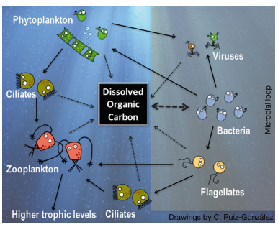
Carbon demand from the benthic community
Conflict problem: Directly insert ref POC rain flux
Only consider POC, ignore DOM assumption by the bacteria
→ Ref value (53.85 mg C/ m² / d, Huh et al., 2009): Insufficient
Results: OC demand >> larger than ref
GC1: 3 times larger → A substantial proportion may enter the microbial loop
Krabberød et al. (2017)
Notes:
更改後的input成功運作後，觀察model的結果發現原本輸入的POC遠小於結果，因此我們推斷從過去文獻中直接量測到的POC是不足以支撐系統的，其原因有可能是因為我們忽略了其實細菌直接利用有機碳的方式多為透過溶解態的有機物，例如在GC1最後得到的model結果幾乎是三倍高於原本輸入的有機碳量，因此推斷有很大一部分是進入了沉積物中的microbial loop，這只是我們其中一個猜測。

Slide 23
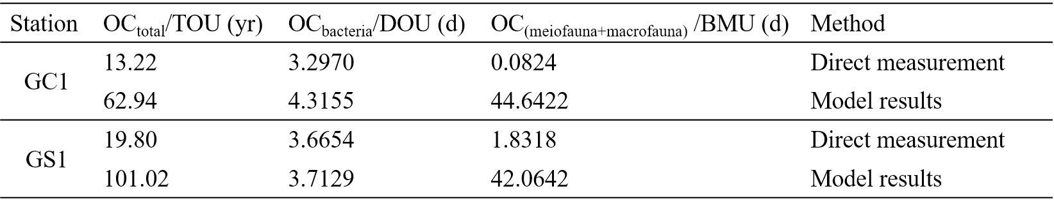
Turnover rates
Overall, OC turned over much slower at the slope site
5x
5x
For OC_{total}/ TOU
1.5 times slower in GS1
5 times slower based on model
Bacteria turnover rates in two habitats consistent by different methods
For meiofauna and macrofauna:
In GC1: 550 times slower based on model
In GS1: 40 times slower based on model
Much shorter in GC1 with BMU
Slightly longer in GC1 with models
Notes:
接著我將碳存量分別除以直接量測到的氧氣消耗與model出來的消耗做比較，計算出來的數值可以被視為是有機碳在這個系統中的停留時間，或是稱turnover rate。整體來說在斜坡上turnover時間較長。
總有機碳除以TOU的部分， 除以量測數據的turnover快了將近五倍，兩地相比GS1停留時間長了約1.5倍，
細菌有機碳除以DOU的部分，用兩個方法算出來的時間接近。最後底棲生物有機碳除以BMU則是有明顯差異，以不同方法間相比，在峽谷頭用model計算出來的停留時間長了約550倍，斜坡則長了40倍，然而都是以直接量測的方法計算相比的話，GC1的turnover比GS1快很多，但若以model方法比較的話則停留時間長了一些。

Slide 24
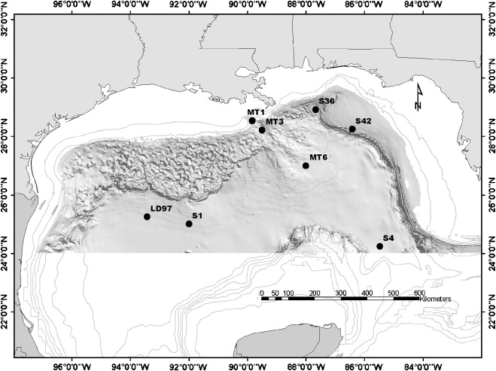
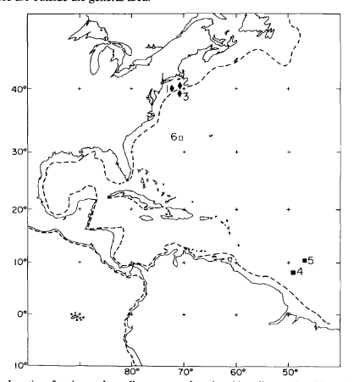
Turnover rate of OM
A function of stock size and energy transfer in/out of the stock.
Mississippi Canyon (OC turnover 57 years; Rowe et al., 2008)
Complicated
Varying sediment composition and taxonomic assemblages
The turnover time of total OC: GC1 (62yr) < GS1 (101yr)
Similar to reported data in same habitats
Turnover time: measurement < modeled
Underestimated bioturbation or physical disturbance
Slope station near the Demerara Abyssal Plain (132 years; Rowe et al., 1990)
Notes:
雖然從turnover rate的計算公式我們知道它表示stock size 跟能量進入或離開Stock的function,但實際上要去量化沉積物中有機碳的turnover rate是非常複雜的，因為沉積物當中有不同的組成或是生物類群，但在一些文獻中有用這個方式計算過turnover rate，而我們的資料文獻相比其實數字是滿接近的，在GC1的turnover是62年，而2008年密西西比峽谷食物網的所計算出來的總有機碳Turnover 是57年；另一方面GS1的turnover 是101年，而Rowe等人1990年在Demerara深海平原附近的斜坡測站是132年。但由前面turnover rate結果來看，當stock 除以實際測量值而得到的時間都比用model方式得到的時間還要短，是因為我們低估了無法量化的生物或物理的擾動影響

Slide 25
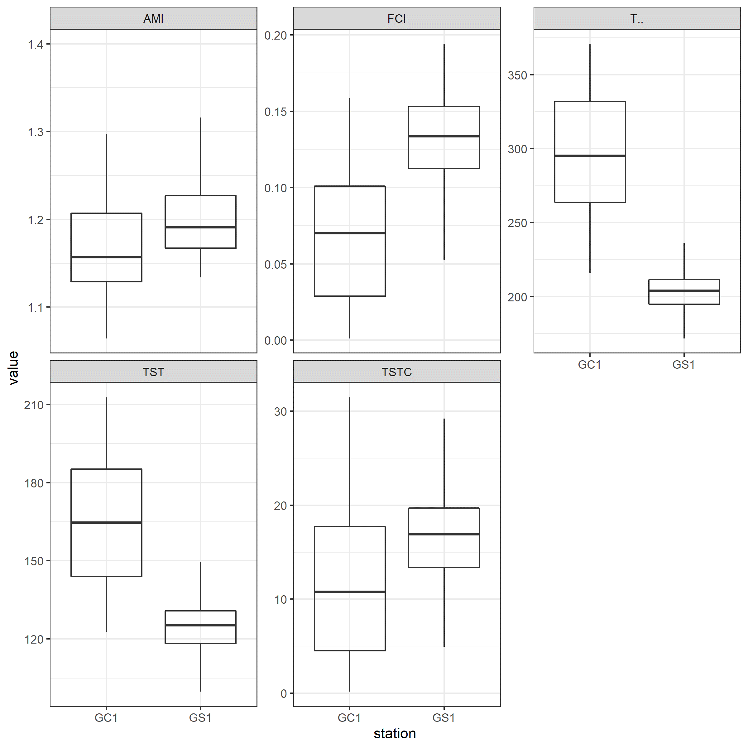
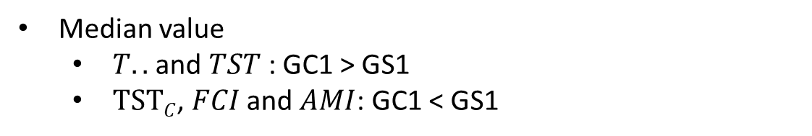
Network indices results
GS1
Higher biodiversity and carbon stock
AMI
FCI
T..
Median value
$T..$ and $TST$: GC1 > GS1
$TSTC$, $FCI$ and $AMI$: GC1 < GS1
Dominated by the bacteria-related process
𝑇𝑆𝑇 and 𝑇..: Growth of the ecosystem
Higher carbon processing in GC1
𝐹𝐶𝐼: Fraction of total carbon cycling
GS1: energy recycling→ mature ecosystem (Odum, 1969)
Longer residence time in GS1 → Carbon is recycled
𝐴𝑀𝐼: Developmental status (Ulanowicz,1980)
Lower at the early immature stage (Mukherjee et al., 2019)
→ Higher 𝐴𝑀𝐼 in low disturbance conditions
TST
TST_{C}
GC1
Network indices | Fraction | Significance
Total system throughput (T..) | 0.9987 | *** (GC1>GS1)
Total system throughflow (TST) | 0.9623 | *** (GC1>GS1)
Finn cycling index (FCI) | 0.1034 | Marginally GC1< GS1
Notes:
最後是network indices 的計算，從五個選出的指數當中，只有總系統通量( $T..)$ 和總系統穿流量($TST)$ 的中位數的值在GC1較大，而其他三個則是在斜坡上較大，除了劃出分布圖以外還能用fraction表示顯著性，其中只有( $T..)$ 跟($TST) 是有顯著性的，$而GC1的FCI值則邊緣顯著小於GS1。從T..跟TST的計算公式我們知道這兩個指數直接代表整個系統的大小，表示GC1的系統當中整體carbon processing較高；FCI指數則是計算有多少比例的碳在系統中是循環利用的，GS1的FCI值高就代表著較多能量在系統中循環，而這也和先前提到在GS1碳的turnover 的時間較長有所對應。AMI指數被用來描述系統的成長狀態，在初步發展時會這個值會比較低而系統較成熟後這個值會提高，而GC1的AMI值低於GS1，可以解釋成在有強烈物理擾動的狀況下，GC1的系統發展處於早期位成熟的階段

Slide 26
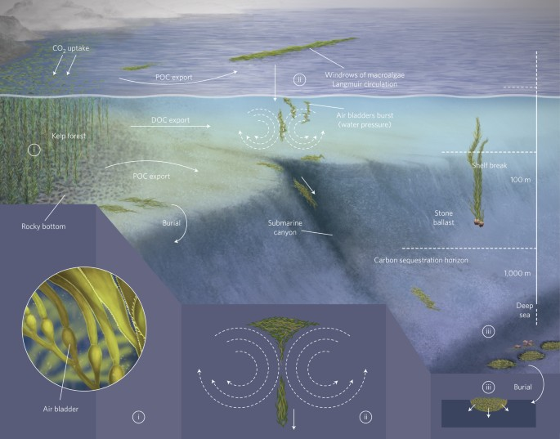

Burial efficiency and carbon sequestration in the GPSC
Krause-Jensen & Duarte (2016)
Peculiarly high in both GC1 and GS1
High uncertainty but a logical outcome
Lower bound of the constraint: 24% (Hsu et al.,2014); upper bound: 100%
Submarine canyon head: significant for carbon sink and the process of carbon sequestration
Burial efficiency in Nazaré Canyon head: 30%-80% (Masson et al. 2010)
Sequestrated macroalgal detritus (Krause-Jensen & Duarte 2016)
Northwestern Mediterranean submarine canyon: DSWC along with phytoplankton blooms (Canals et al.,2006)
Canals et al. (2006)
Bloom
Dense shelf water cascading
Notes:
在model結果當中還有發現burial佔了超過80%的系統碳需求，由於我是先算出burial再利用文獻中的資料反推碳需求，其中文獻的24%埋藏效率作為這個constraint的下限，而上限因為沒有更好的文獻就設100%，因此超過80%的burial並非完全不可能的。過去的研究指出海底峽谷不僅是將沉積物或有機質傳送到深海的重要通道，同時對於碳埋藏跟碳封存也很重要，例如在先前提到的納札雷峽谷頭的埋藏效率約30-80%，而在Krause-Jensen 跟Duarte 2016 的研究指出，沿岸的巨型藻類中的碳也可能在經由埋層或傳輸的過程中埋藏在峽谷，另一方面在地中海西北部的海底峽谷則是透過DSWC會將藻華的浮游植物快速埋藏在峽谷中
((DSWC是靠近海岸的水密度变化的结果。夏季炎热的蒸发和河流淡水的减少导致沿海咸水增多。当天气变凉时，沉重的盐水比平时更多地下沉。在重力的影响下，稠密的水流向深海，就像是海底下的一条河。

Slide 27


Burial efficiency and carbon sequestration in the GPSC
Sicao Mangrove Forest
Mangrove: blue carbon ecosystem
High productivity
Store OC in deeper sediment
Affected by T, seasonal differences and hydrological disturbance
OC burial rates in Taiwan < global average rate (Li et al., 2018)
Major threats: deforestation and sea-level rise
→ Ecosystem services functionally disappear
Focus on other effective carbon sinks
High carbon burial rates in the benthic community in the GPSC
→ Understand natural carbon storage in a part of the “S2S” system
McIvor et al. (2013)
Notes:
在台灣，最常被提到的碳埋藏相關的棲地是紅樹林，因為紅樹林的高生產力並且將有機碳儲存在沉積物深處，又被稱為藍碳，但事實上紅樹林埋藏碳的效率容易受到溫度、季節性以及水文擾動所影響，在Li等人2018年的研究指出台灣紅樹林的碳埋藏量小於世界的平均，再加上因為氣候變遷導致的海平面上升以及去森林化的棲地破壞，紅樹林生態系的功能逐漸在喪失。在我的研究結果中，高屏峽谷的底棲生物食物網模型中顯示了碳在這個系統是有效率的被埋藏，而這使我們更加了解高屏峽谷作為源匯系統中一部分的碳循環是如何運作。

Slide 28

Take home message
The first study quantify carbon demand from the aspect of benthic community
Under the same food web structure, GC1 is different from GS1
Low OC stock in GC1 except for bacteria
Bacteria remineralization dominates GC1
$T..$ and $TST$ ↑ in GC1: Canyon effect
$FCI$ ↑ in GS1: Carbon distributed in the system more efficiently
Longer OC residence time in GS1
High burial rate in GC1 → Carbon sequestration
Notes:
最後做個總結，這是第一次在高屏峽谷底棲食物網中的碳流量研究，也是首次利用線性逆推模型建立台灣周邊深海海域食物網的研究。在相同的食物網架構下，峽谷頭與周邊陸坡的碳流量有很大的不同，總體來說，除了細菌，有機碳的存量在峽谷頭是相對較低的，這也顯示了細菌的再礦化作用主導了峽谷頭的食物網，而峽谷的環境效應也使得碳流經系統的量相對較高，經由FCI指數，我們知道在陸坡食物網中的碳更有效地分布在不同的部分同時有機碳在斜坡上的停留時間也較長，最後是峽谷相對於陸坡有更好的碳埋藏率。

Slide 29
Thanks for attention! Q&A
Notes:
以上是我的報告，謝謝大家歡迎提問！

Slide 30




Likelihood v.s. The most parsimonious results
The most parsimonious method underestimated the flow quantity
Except for MEI→MAC in GC1; MEI→MAC and SED→EXP_S in GS1
Burial flux: similar results by two methods
Constraints create a ‘‘solution space’’ (van Oevelen et al., 2010).
The most parsimonious: mathematically “the best”
→ Close to the boundaries
Likelihood method: multiple solution sets
→ The mean of sampled sets: less sensitive to the boundaries
van Oevelen et al. (2010)

Slide 31
POC →Sediment
53.85 mg/m2/d (Huh et al., 2009): mostly considered as OC burial flux by geochemists
Minimum of POC flux
Trap data:
Liu & Lin (2004) and Liu et al. (2006): estimated mass flux collected by sediment traps >700 g m⁻² d⁻¹ during spring tide.
A lower value (c.a. 200 g m⁻² d⁻¹) was observed before spring tide passing.
Multiply this value with the TOC content (c.a. 0.4-0.6 %) Liu et al. (2006)
→ POC flux would be 800 to 4200 mg C/ m²/ d

Slide 32

How did Hsu et al. (2014) estimate burial efficiencies?
Burial efficiency of terrestrial organic carbon (%) = (accumulation flux of terrestrial organic carbon/annual river particulate organic carbon flux).

Slide 33



POC →Sediment: 53.85 mg/m2/d (Huh et al., 2009)
The head of GPSC is deeply incised into the continental shelf (i.e.,vertical relief>400 m)
0.44 g/cm2/yr -> 12054.79 mg/m²/d
12054.79* 0.44675 % = 53.85 mg/m²/d
Hung et al (2009)
0.44675%

Slide 34
Revised burial rate
In Huh et al. (2009)
Average sedimentation rate in the upper slope region (200–600 m) is 0.43 g cm²/y → GS1
In Hsu et al. (2014)
Higher mass accumulation rates (> 1.0 g cm² /y ) → GC1
Steps:
1. Convert g/cm²/y -> g/m²/d
2. Calculate measured TOC mean and sd
3. g/m²/d * TOC *1000=mg C/m²/ d
Result: GC1: 106.92 ± 30.994; GS1: 61.99 ± 4.81

Slide 35


Tlim
$$Tlim = Q10∗ exp\left(\frac{T−20}{10}\right)$$
Q10
Factor by which the rate increases when the temperature is raised by 10˚C
Usually 2 in biological systems
Biomass-specific maintenance respiration
Defined as 0.01/d at 20˚C (van Oevelen et al., 2006 )
Why bottom T < 20 ˚C but Tlim > 1?
$exp\left(\frac{T−20}{10}\right)$ used to correct Q10 -> max Tlim = 2 when bottom T = 20 ˚C
Notes:
Biomass-specific maintenance respiration of all faunal compartments was defined as 0.01/d at 20 1C (see references in Van Oevelen et al., 2006b) and is corrected with Q10 of 2, giving a temperature-correction factor (Tlim) for each canyon section (Table 2).

Slide 36

How was OU converted to carbon unit:
Used Berg’s calculator
TOU: from (mmol O2/m2/d) to carbon unit(mg C/m2/d)
1. mmolO2 -> mgO2: 33.191 mgO2/mmolO2
2. mgO2 -> mgC : 0.309 mgC/mgO2
3. TOU=In_situ_DO_flux*(-1)*33.191*0.309
DOU: from nmol/ cm²/ s -> mmol/ m²/ d
1. 1e4*3600*24/1e6 = 864
2. DOU=In_situ_Integrated_Prod*(-864)*33.191*0.309

Slide 37
How about adjusting the TOC stock to the same deposition elapsed time?
GC1 and GS1 have different mass accumulation rates, hence 10 cm depth refers to different cumulation history
Only focus the range of biological activity->10 cm
Contradictory:
OC flux (Pb-210-based estimates) is insufficient to sustain the system
v.s.
OC turnover time is decades to a century
Turnover=Carbon/Oxygen Utilization (biologically concerned)
There are still other processes in the system

Slide 38

Why OC in GPSC is only half of other canyons?
Mississippi Canyon
High TOC
Morse & Beazley, 2008
Nazaré Canyon
Well-studied
Labile detritus: all carbon associated with chlorophyll a
Chlorophyll a concentrations were taken from the top 5 cm in sediments, converted to carbon units
Semi-labile detritus: sum of the carbohydrates, lipids and proteins (i.e., biopolymeric carbon).
Biopolymeric carbon concentrations were measured only in the top 1 cm and were linearly extrapolated to 5 cm depth
Refractory detritus: degradable fraction of the particulate organic carbon in the top 5 cm of the sediment minus labile + semi-labile detritus

Slide 39

Topological food web structure
SYM | MEANING
POC->SED | Organic matter derived from the water column
SED->EXP_S | Sediment export(e.g. downslope, burial…)
SED->BAC | Bacteria feed on detritus OC
BAC->SED | Bacteria feces deposit on sediment
SED->MEI | Meiofauna feed on detritus OC
MEI->SED | Meiofauna feces deposit on sediment
SED->MAC | Macrofauna feed on detritus OC
MAC->SED | Macrofauna feces deposit on sediment
BAC->MEI | Meiofauna feed on bacteria
BAC->MAC | Macrofauna feed on bacteria
MEI->MAC | Macrofauna feed on meiofauna
MEI->EXP_B | Meiofauna predated by other benthopelagic/pelagic predators
MAC->EXP_B | Macrofauna predated by other benthopelagic/pelagic predators
BAC->DIC | Bacteria respiration
MEI->DIC | Meiofauna respiration
MAC->DIC | Macrofauna respiration

Slide 40



Slide 41


Slide 42


